Slide 1
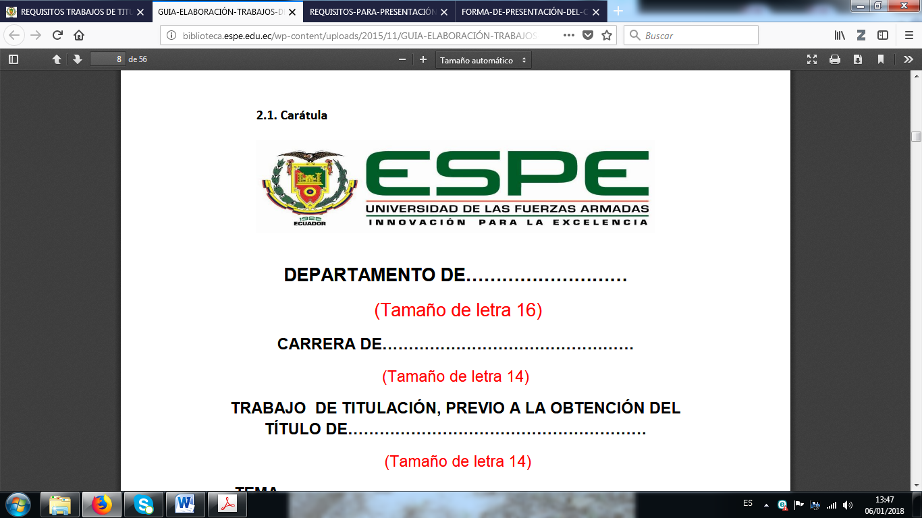
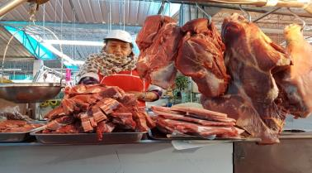

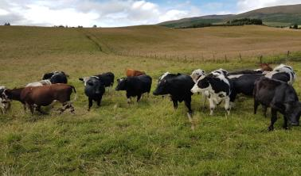

Slide 2



Planteamiento del problema
El productor ganadero de carne bovina trabaja a pérdida según lo expresado por ASOGAN.
La posible causa es un ineficiente o no existente mecanismo de control de registro de ingresos, costos y gastos.
Definir ineficiencias significativas en los canales de comercialización.

Slide 3


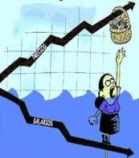

Objetivos
Objetivo General
Establecer las eventuales ineficiencias que pueden presentarse en el canal de comercialización de carne bovina, considerando desde el productor hasta el consumidor final en la Provincia de Pichincha.
Objetivos Específicos
Incumplimientos

Slide 4
Hipótesis
Hipótesis alterna (H1)
Actores
Ineficiente
Precio
Hipótesis nula (Ho)
Ineficiencias
Número Actores
Precio

Slide 5
Normatividad
Ley de Mataderos y su Reglamento
(Decreto Supremo 502-C, publicada en el Registro Oficial No. 221 de 07 de abril de 1964)
Ley de Sanidad Animal
(Codificación #9
Registro Oficial Suplemento# 315
Fecha: 16-4-2004)
Norma Inen 2687 Mercados Saludables. Requisitos
(Registro Oficial No. 934 16 de abril del 2013, resolución No.13035)

Slide 6
Canales de Comercialización
  Descripción del proceso de comercialización de la carne bovina
Productor 1
Productor 2
Introductor
Rastro
Carnicero o Tablajero
Consumidor Final
Crianza
Manejo
Faenamiento
Consumo
Recolección
Trasporte
Distribución

Slide 7
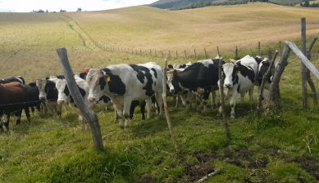
Canales de Comercialización
Caracterización de los principales agentes del canal de comercialización
Productor dos
Introductor
Carnicero
Y/o Consumidor Final
Actividades
Crianza
Venta
Medicinas
Finca
Alimentación
Feria

Slide 8
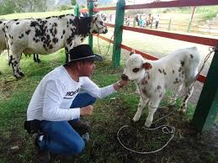
Canales de Comercialización
Crianza
Medicinas
Aftosa
Triple
Desparasitante y Vitaminas
Garrapaticida
Alimentación
Leche
Pasto
Sales Mineralizadas
Otros complementos
Otros Gastos del giro del negocio

Slide 9
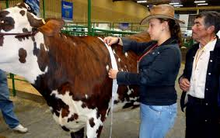
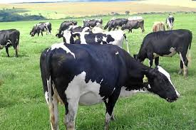
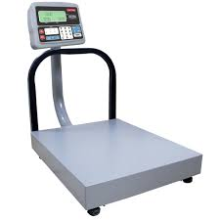
Canales de Comercialización
Venta
Finca (Rendimiento a la canal)
Feria (Precio del mercado)
SIFAE Certificado Sanitario de Movilización Interna

Slide 10
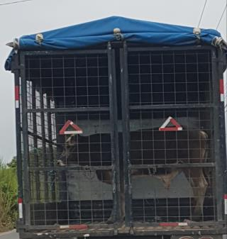
Canales de Comercialización
Introductor
Carnicero
Y/o Consumidor Final
Compra
Faenamiento
Venta
Finca
Rastro
Camal
Feria
Canales
Carnicería
CSMI

Slide 11
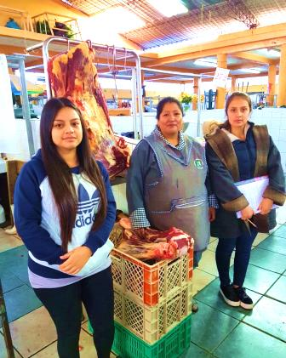
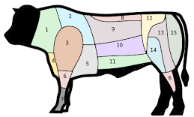
Canales de Comercialización
Carnicero o Tablajero
Consumidor Final
Compra
Venta
Camal
Despiece carne
Introductor
Maquinas y herramientas
Canales

Slide 12
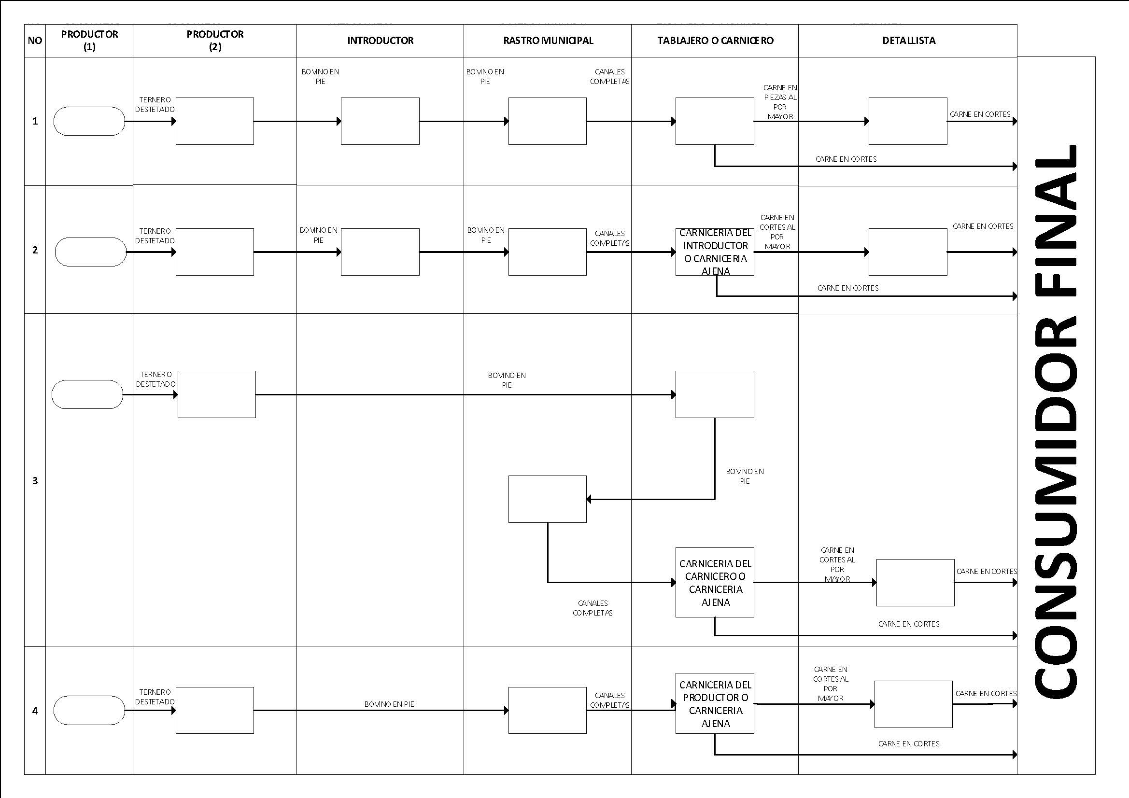
Canales de Comercialización

Slide 13
Costos y gastos de los actores de la cadena de comercialización
Productor
La crianza de 90 reses y la venta de 13 de ellas .
Introductor
Compra de 13 reses, ya que se pudo presenciar la transacción de este número de reses, documentada con el comprobante respectivo.
Carnicero
Se tomó en cuenta el promedio de compra mensual de canales correspondiente a 3 reses.
Para la obtención de la utilidad se tomó como promedio los siguientes datos:

Slide 14
Costos y gastos en los que incurre el productor
Compra ternero de carne:
𝐶𝑜𝑚𝑝𝑟𝑎 𝑡𝑒𝑟𝑛𝑒𝑟𝑜 = 90 𝑡𝑒𝑟𝑛𝑒𝑟𝑜𝑠 𝑑𝑒𝑠𝑡𝑒𝑡𝑎𝑑𝑜𝑠∗$200,00 𝑐𝑜𝑠𝑡𝑜 𝑢𝑛𝑖𝑡𝑎𝑟𝑖𝑜 𝑡𝑒𝑟𝑛𝑒𝑟𝑜
𝐶𝑜𝑚𝑝𝑟𝑎 𝑡𝑒𝑟𝑛𝑒𝑟𝑜 𝑑𝑒 𝑐𝑎𝑟𝑛𝑒 = $18.000,00
𝑪𝒐𝒔𝒕𝒐 𝒖𝒏𝒊𝒕𝒂𝒓𝒊𝒐 𝒕𝒆𝒓𝒏𝒆𝒓𝒐 = $𝟐𝟎𝟎,𝟎𝟎
MEDICINAS
Antiparasitario (ivermectina 1%)
3 meses nacido
cuatro aplicaciones al año

Slide 15
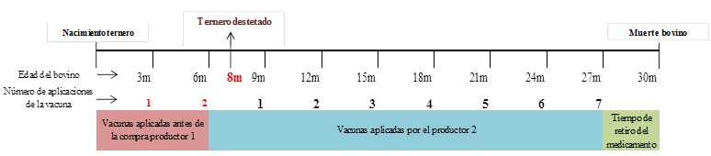
Costos y gastos en los que incurre el productor
Antiparasitario:
A = ( 90 bovinos*7 aplicaciones en 22meses*8cc dosis por bovino)/(500 cc dosis frasco)
A = 10,08 frasco en 22meses
Precio del frasco de 500 cc=$45,00
A = 10,08 frascos en 22 meses* $45,00
A = $45,60 en 22 meses
A = ($453,60)/(90 bovinos)=$5,04
Vitamina AD3E
3 meses nacido
cuatro aplicaciones al año
Vitamina AD3E = $4,76

Slide 16
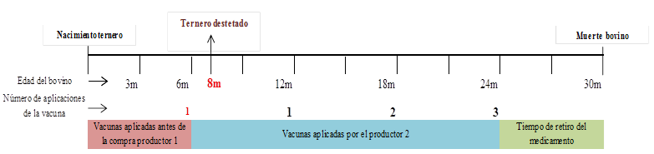
Costos y gastos en los que incurre el productor
Garrapaticida
3 meses nacido
4 aplicaciones al año, hasta 2 años
Garrapaticida por bovino = $3,97
Vacuna aftosa
6 meses nacido
Periodicidad de 6 meses
Vacuna aftosa por bovino = $1,80

Slide 17
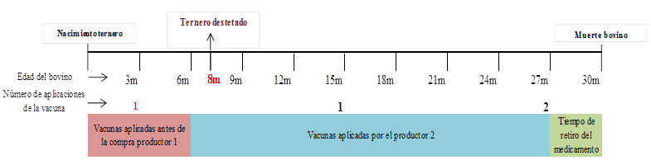
Costos y gastos en los que incurre el productor
Vacuna triple
3 meses nacido
1 vez al año
Vacuna triple por bovino= $1,44
ALIMENTACIÓN
Pastoraje
2,5 bovinos por hectárea
Diaria
Pastoraje por bovino= $146,67
Sales mineralizadas
50 gr al día
Diaria
Sales mineralizadas por bovino = $15,89

Slide 18
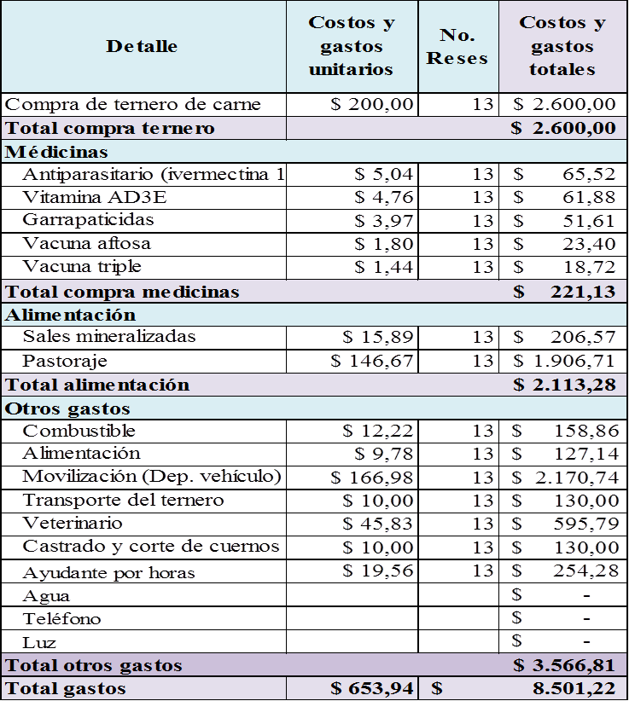
Costos y gastos en los que incurre el productor

Slide 19
        Ingresos del productor
Finca
Feria

Slide 20
        Utilidad o pérdida del productor
Finca
Feria
Sin el gasto depreciación vehículos la utilidad o pérdida del productor queda así:

Slide 21
Costos y gastos en los que incurre el introductor
Finca
Feria

Slide 22
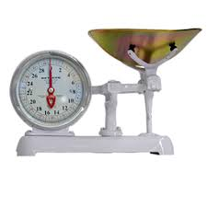

        Ingresos del introductor

Slide 23

        Utilidad o pérdida del introductor
Finca
Feria
Sin el gasto depreciación vehículos la utilidad del introductor queda así:

Slide 24
Costos y gastos en los que incurre el carnicero

Slide 25
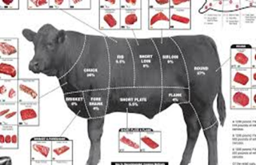
        Ingresos del carnicero
        Utilidad o pérdida del carnicero

Slide 26
    Precios promedio de la carne de consumo popular por actor de la cadena de comercialización
Productor
Introductor

Slide 27
    Precios promedio de la carne de consumo popular por actor de la cadena de comercialización
Carnicero

Slide 28
    Precios promedio de la carne de consumo popular por actor de la cadena de comercialización
    Variación de precio de actor a actor

Slide 29
    Precios promedio de la carne de consumo popular por actor de la cadena de comercialización
    Precio promedio entre cantones de Pichincha

Slide 30
    Precios promedio de la carne de consumo popular por actor de la cadena de comercialización
    Variación del precio promedio de cantón a cantón en la provincia de Pichincha

Slide 31
    Mecanismo de registro de costos, ingresos y egresos de los actores del canal de comercialización de carne bovina
PRODUCTOR
INTRODUCTOR
CARNICERO

Slide 32
    Comentarios de incumplimiento a la normativa legal y técnica
Productor
Introductor
No se evidenció incumplimiento, pero en el cantón Cayambe las carnicerías entrevistadas afirmaron que la carne proviene de vacas de edad avanzada.
No se encontró incumplimiento a la normativa vigente que regula el proceso de comercialización.
Situación actual de los camales de la provincia de Pichincha
En el Reglamento a la Ley de Mataderos en su artículo 8 se estipulan las condiciones mínimas para su funcionamiento que están más detalladas en la Resolución DAJ-20134B4-0201.0247
Se visitaron los camales: Pedro Vicente, San Miguel de Los Bancos, Puerto Quito, Conocoto y Cayambe

Slide 33
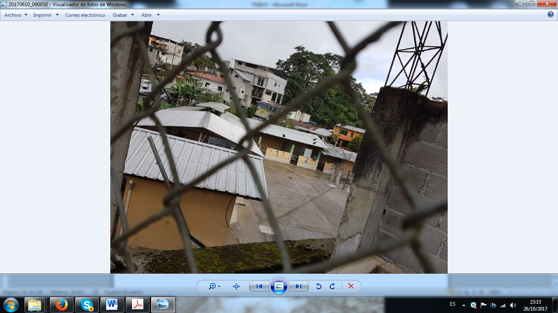
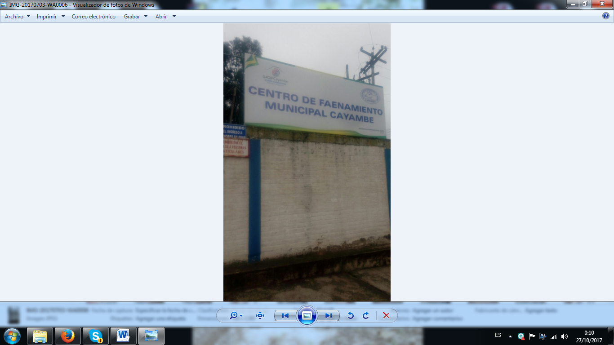
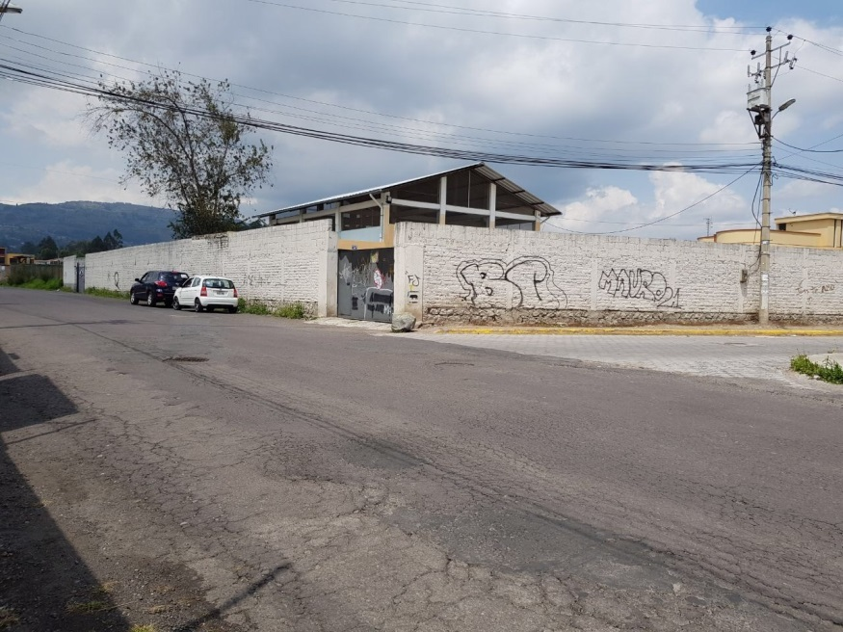
    Comentarios de incumplimiento a la normativa legal y técnica
a)“Alejado de los centros poblados por lo menos a 1 km de distancia”
LOS BANCOS
CONOCOTO
CAYAMBE

Slide 34
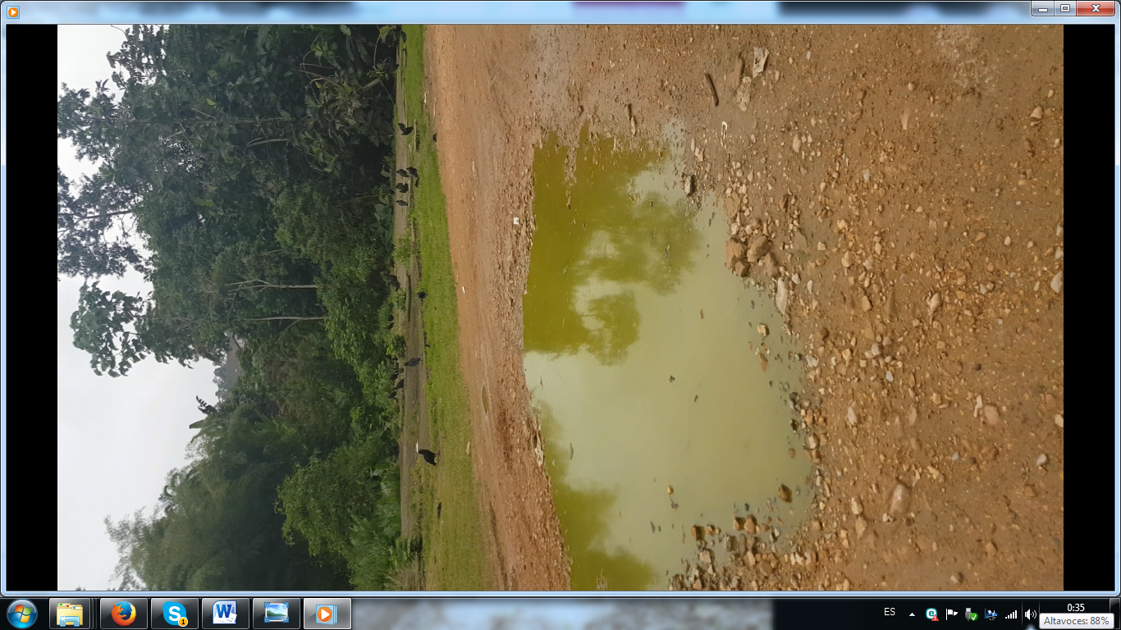
    Comentarios de incumplimiento a la normativa legal y técnica
Numeral 2 establece que el camal ” no debe estar ubicado en una zona inundable o cercana a cualquier fuente de contaminación ”
Numeral 1 determina que el camal ” debe estar construido en superficies duras y pavimentadas que no permitan la acumulación de aguas y formación de lagunas”
PUERTO QUITO

Slide 35

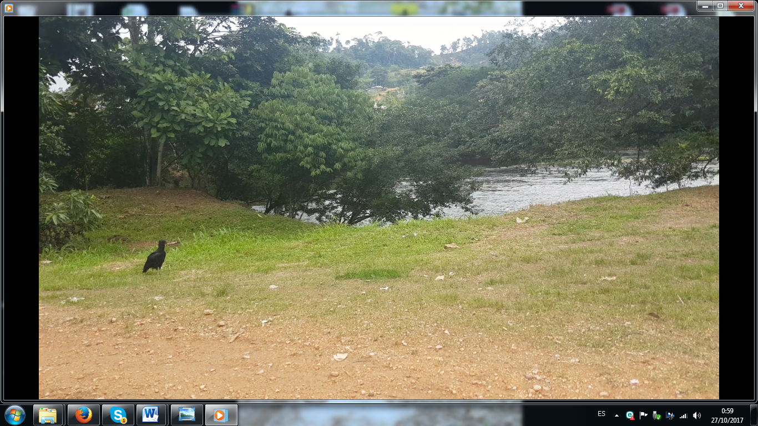
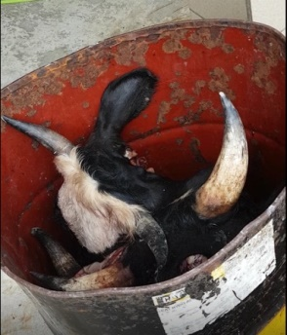
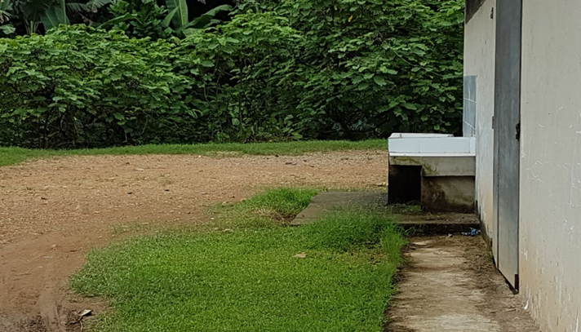
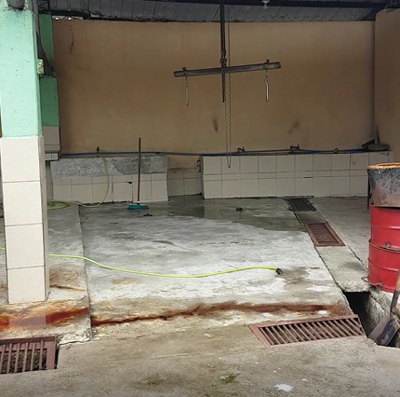
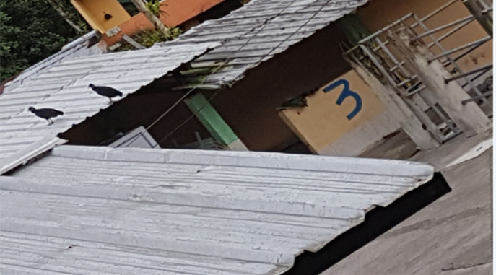
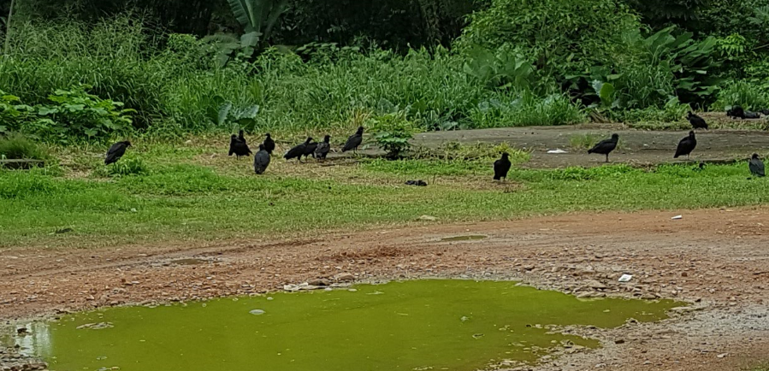
    Comentarios de incumplimiento a la normativa legal y técnica
b) N. 2 ”Debe disponer de un sistema de recolección y tratamiento de aguas servidas y residuos líquidos ”
b) N.3 ” Debe tener un sistema de recolección y tratamiento de desechos sólidos que produce ”
PUERTO QUITO
LOS BANCOS
LOS BANCOS

Slide 36
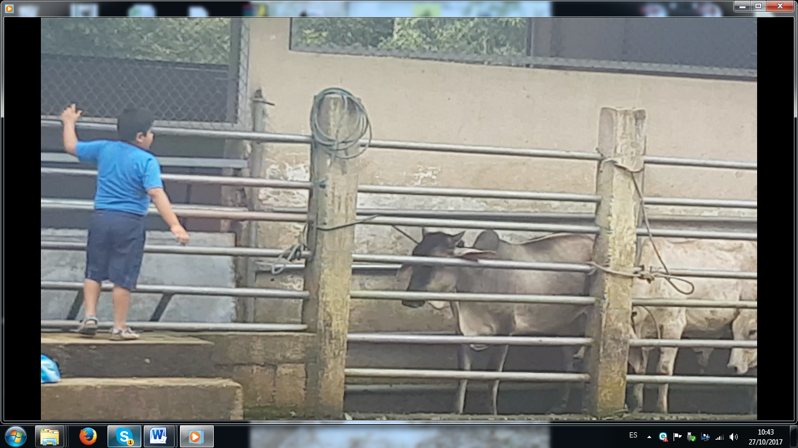
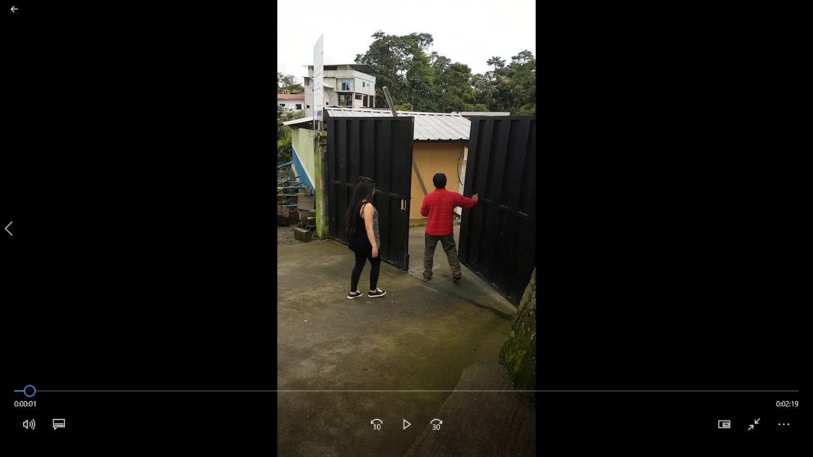
    Comentarios de incumplimiento a la normativa legal y técnica
c)“Establece que las entradas al camal deben estar debidamente controladas y señalizadas para que personas, animales y vehículos no ingresen sin autorización.”
PUERTO QUITO
LOS BANCOS

Slide 37

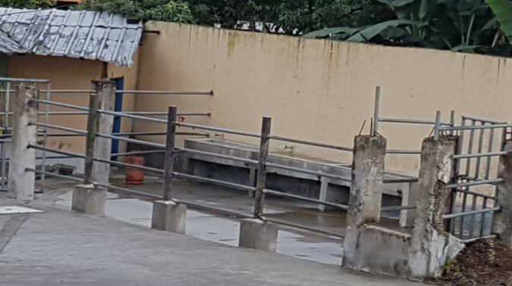
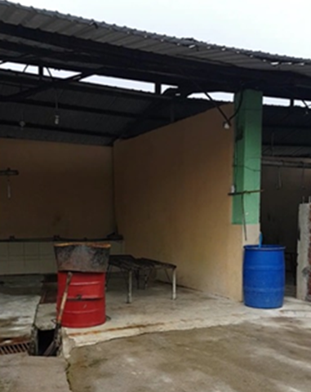
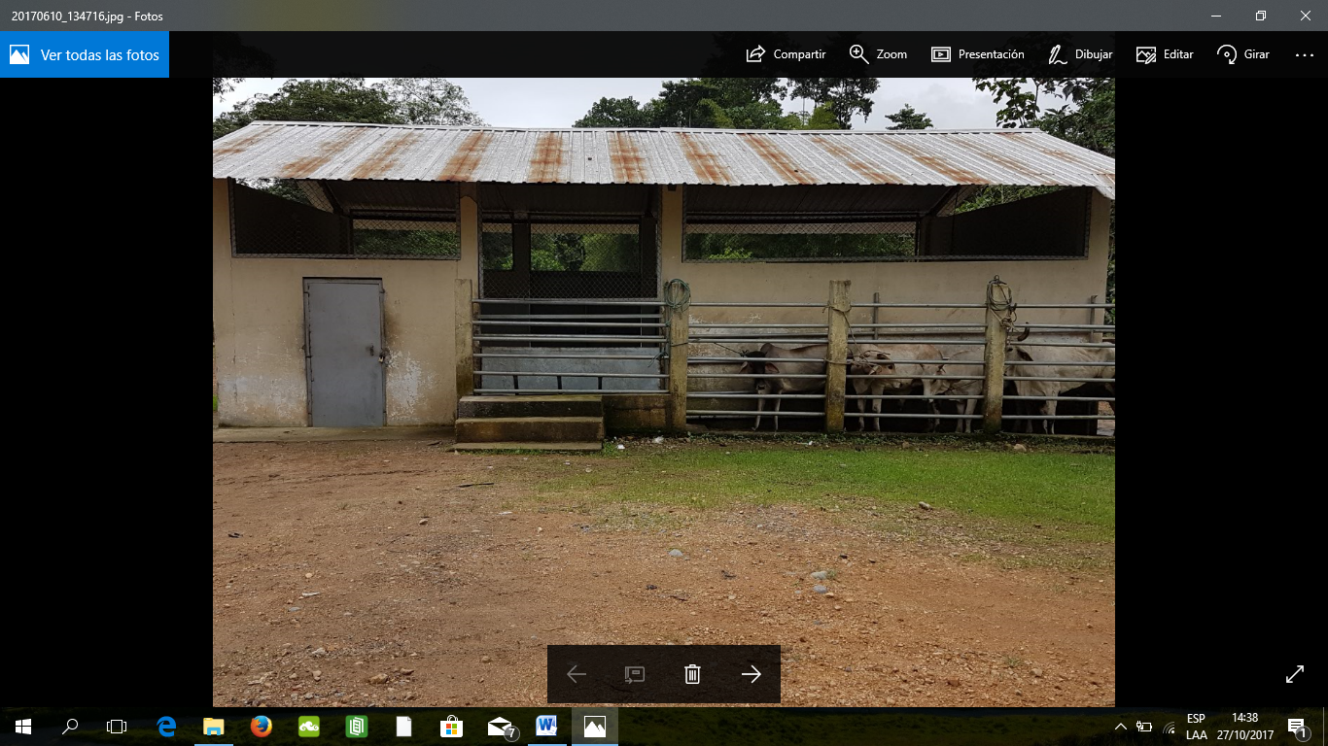
    Comentarios de incumplimiento a la normativa legal y técnica
d) N.4 y 6 Debe poseer corrales de recepción y mantenimiento, cuarentena de bovinos con bebederos de agua y una sala de matanza de emergencia o matadero sanitario.
e) N.1 Debe poseer zonas de separación de la zona sucia, intermedia y limpia identificada plenamente y el literal e) N. 2 establece que debe poseer salas independientes para la recolección y lavado de vísceras (pieles, cabeza y patas).
PUERTO QUITO
LOS BANCOS

Slide 38
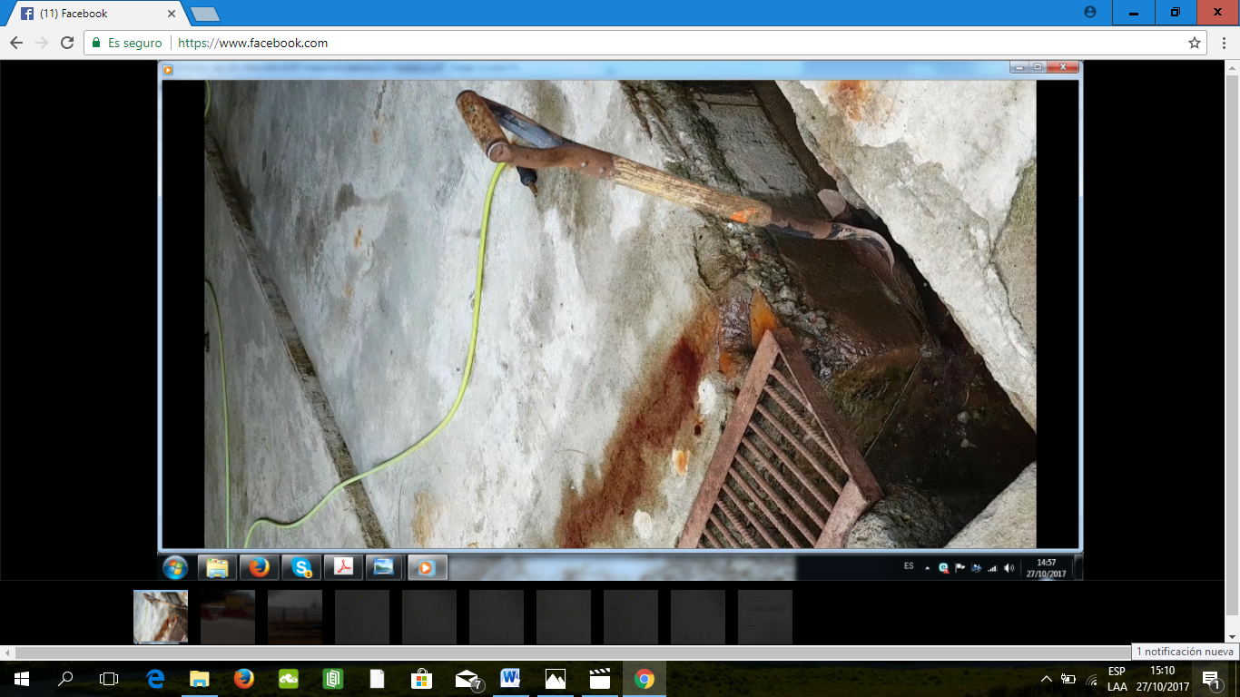

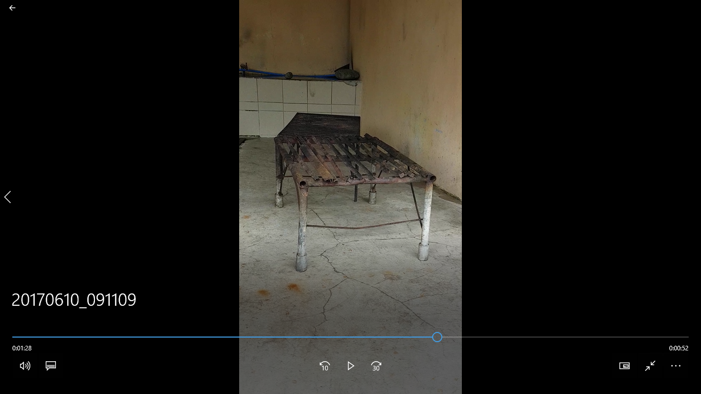
    Comentarios de incumplimiento a la normativa legal y técnica
e) N.3, 4 y 5 Determina que el camal debe poseer área de oreo y refrigeración de las canales en estado de funcionamiento y diseño sanitario. Paredes de material impermeable, pisos antideslizantes y de fácil limpieza y desinfección. Canales de desagüe y recolección de sangre con diseño sanitario y de fácil limpieza y desinfección.
LOS BANCOS
PUERTO QUITO
g) N. 3 Establece que las tarimas estacionarios, ganchos, utensilios y accesorios sean inoxidables de material de fácil limpieza, desinfección e inoxidables.
LOS BANCOS

Slide 39
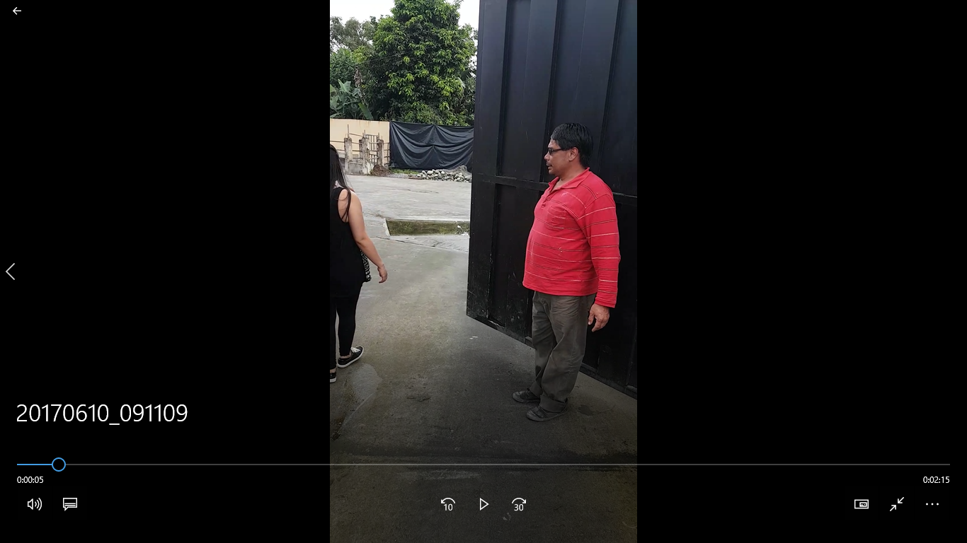
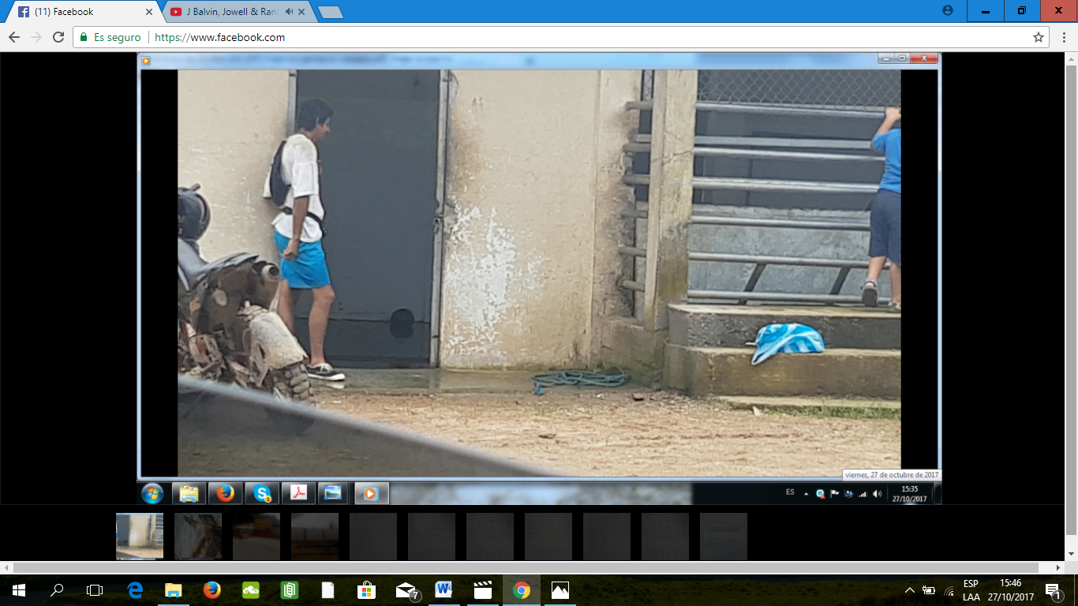
    Comentarios de incumplimiento a la normativa legal y técnica
LOS BANCOS
PUERTO QUITO
Art.-12 literal c) Determina que los empleados deben mantener estricta higiene personal y utilizar uniformes apropiados;
d) estipula vestimenta limpia;
e) ordena llevar la cabeza cubierta por cofias;
f) prohíbe utilizar calzado de suela y solo botas de goma.

Slide 40
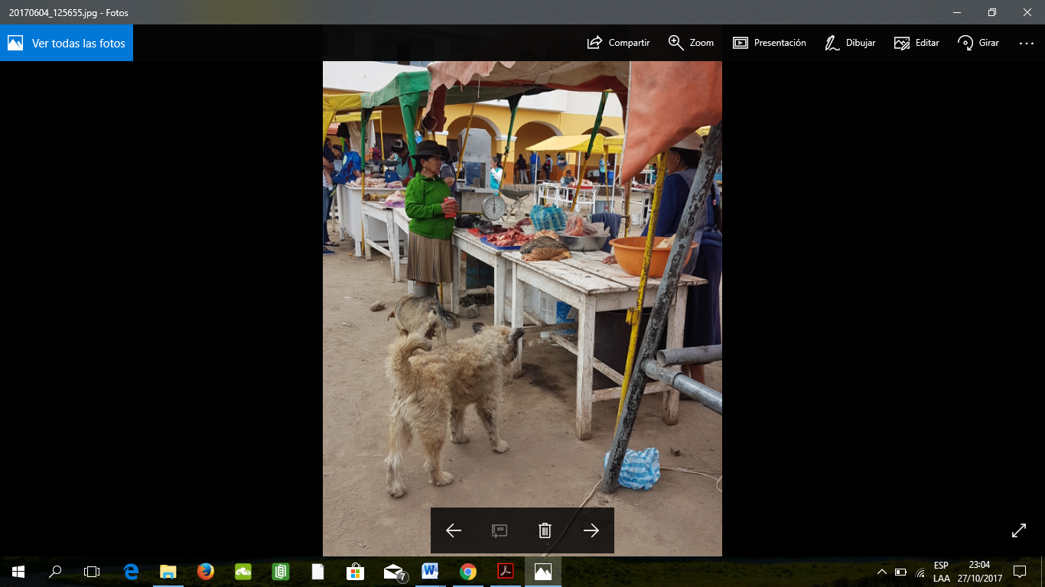
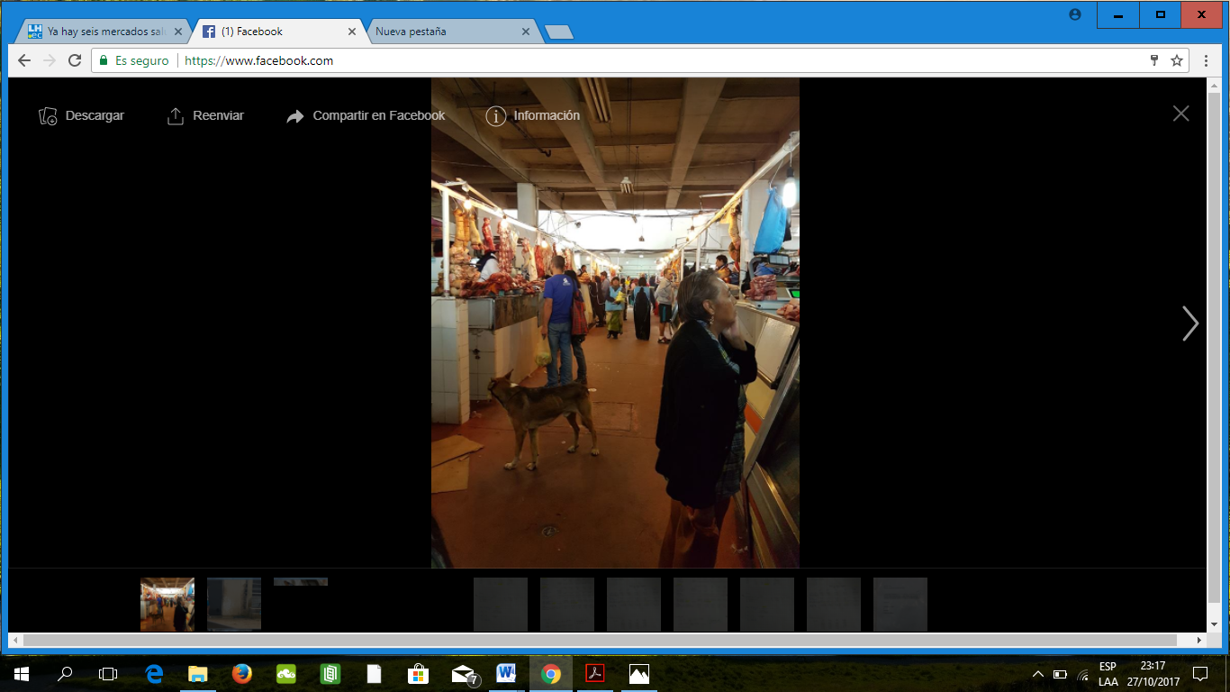
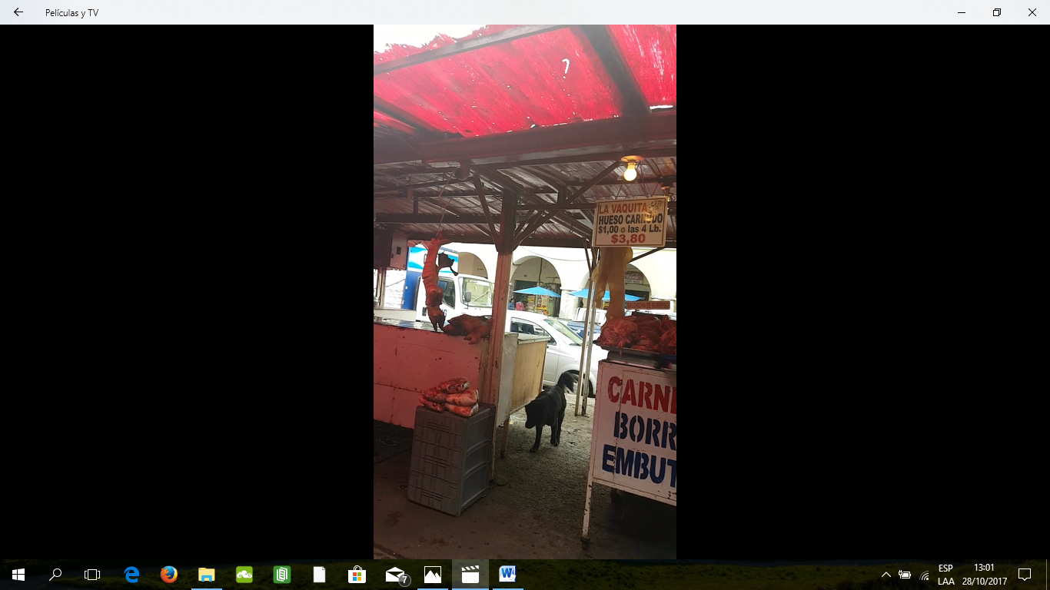
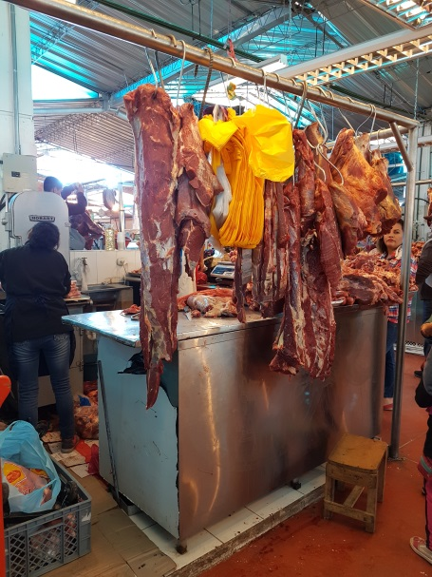
    Comentarios de incumplimiento a la normativa legal y técnica
Situación actual de las carnicerías de la provincia de Pichincha
Para el control y cumplimiento de las carnicerías, existe la normativa técnica Inen 2687, misma que debe ser acatada por los mercados y locales comerciales
Incumplimiento a la Norma Inen 2687 sección, Requisitos relativos a la infraestructura (localización, diseño y construcción) literales a, b, c, d y e.
M. Dominical
M. San Roque
F. César Chiriboga
M. Chiriyacu

Slide 41
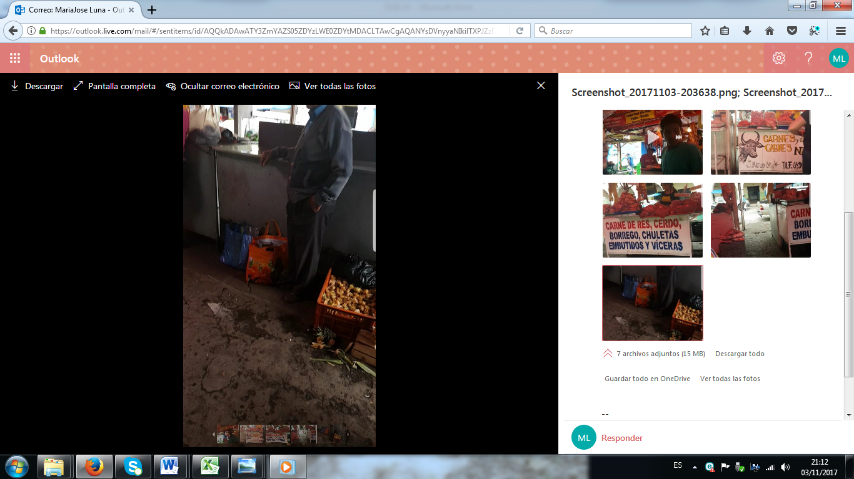
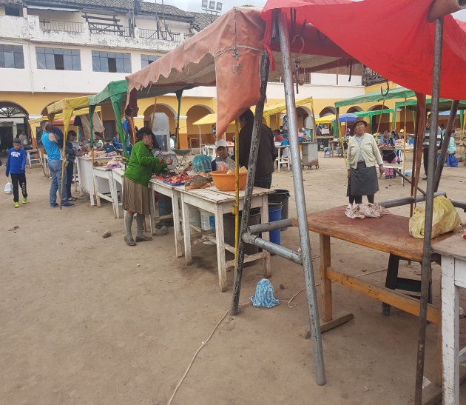
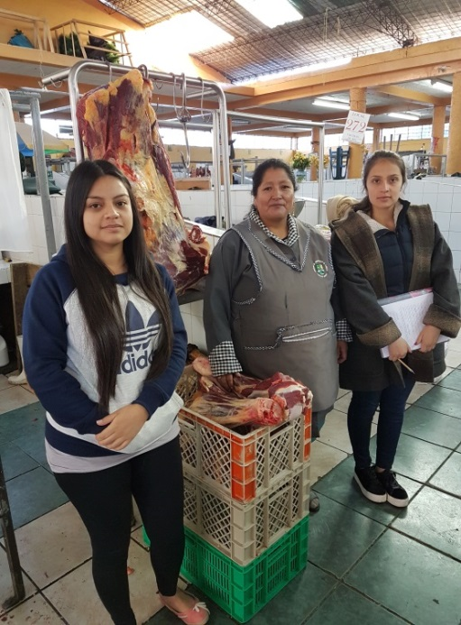
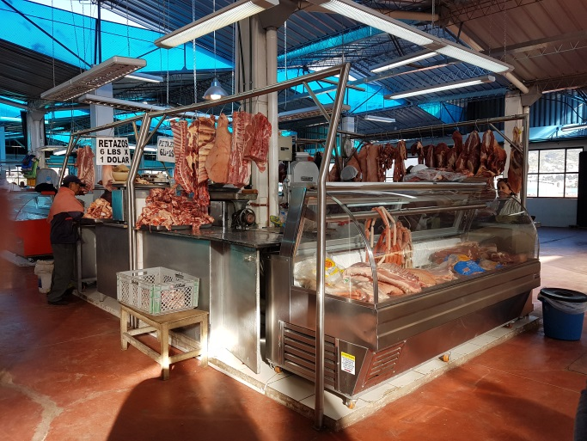
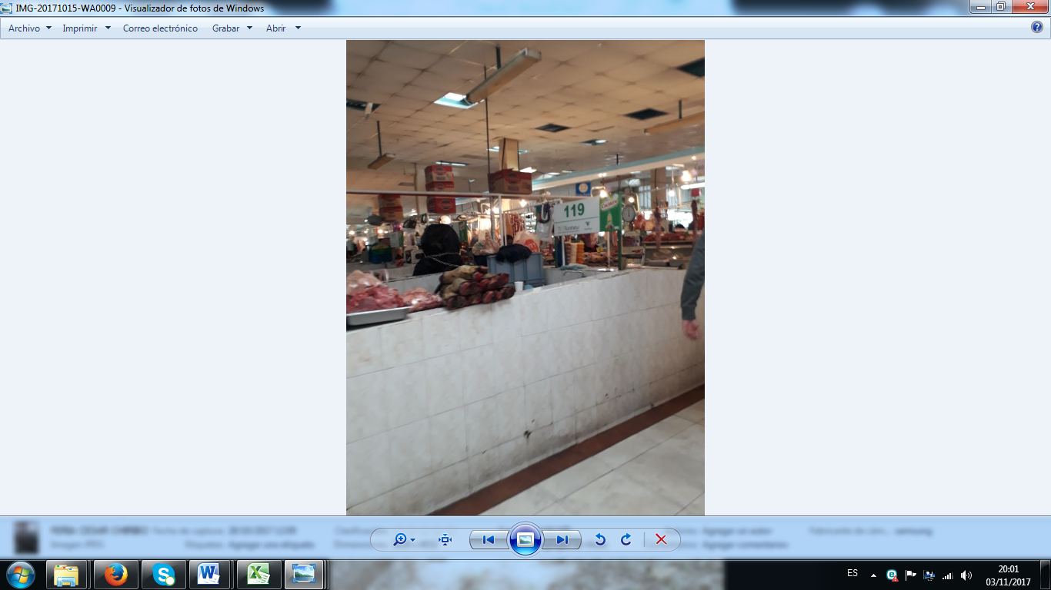
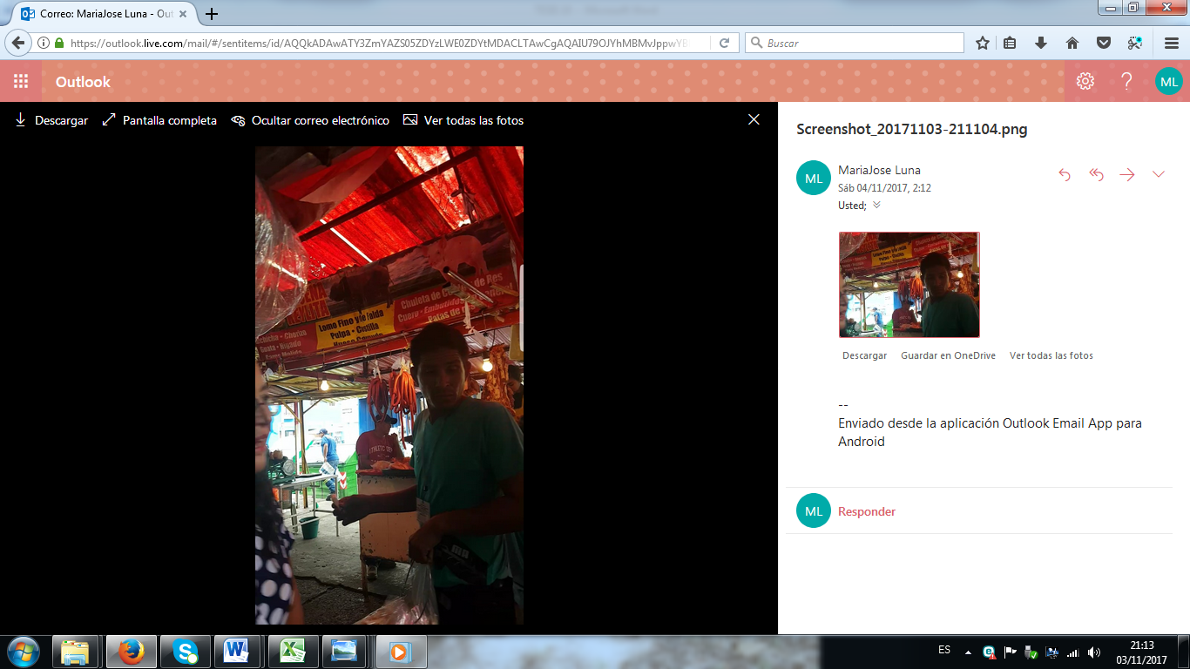
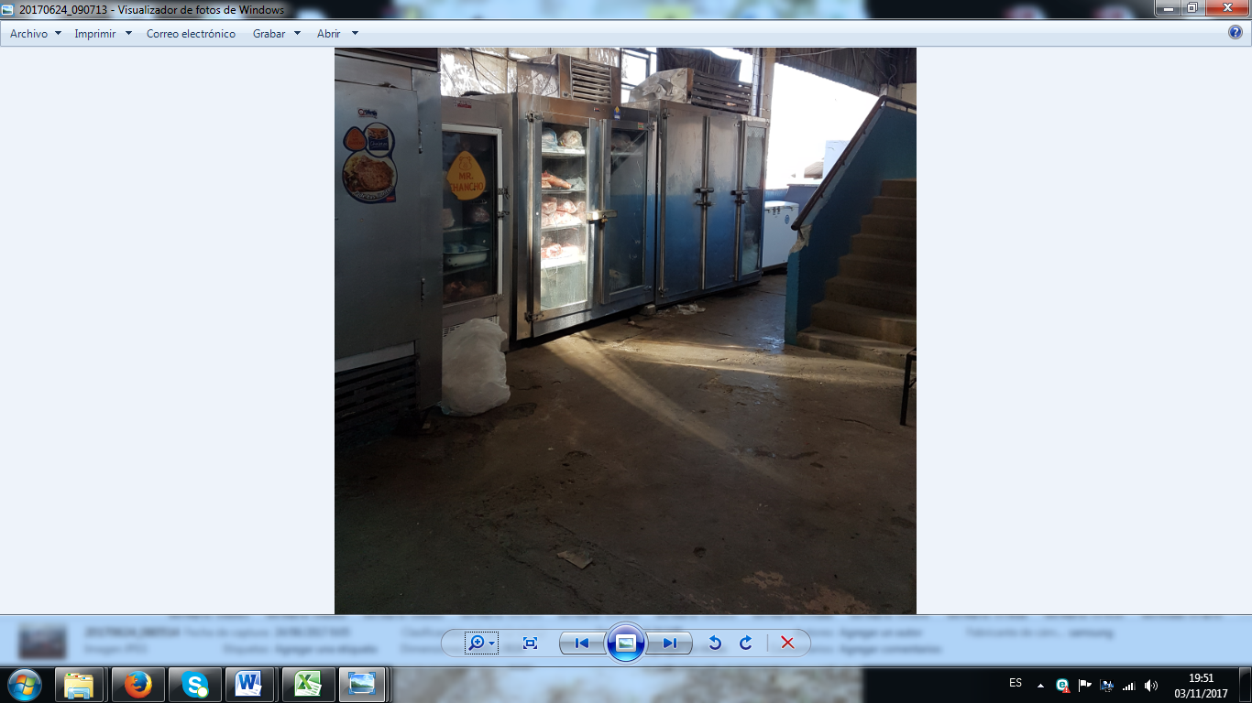
    Comentarios de incumplimiento a la normativa legal y técnica
Incumplimiento a la Norma Inen 2687 sección, Requisitos relativos a la infraestructura (área y estructuras internas) a, b , c y d.
F. César Chiriboga
M. Dominical
M. Central Mejía
M. Chiriyacu
M. El Turismo
F. César Chiriboga
M. Chiriyacu

Slide 42
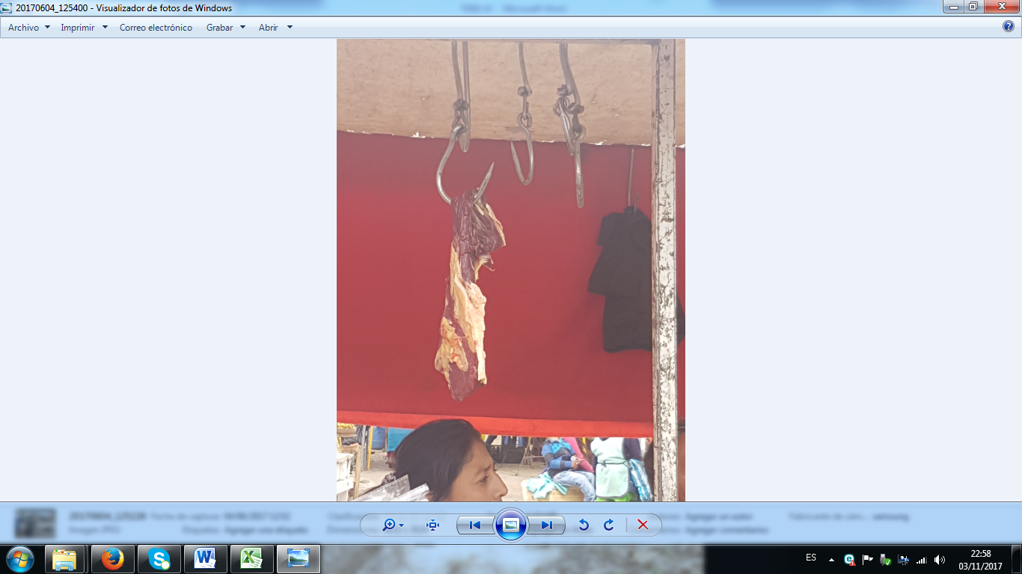





    Comentarios de incumplimiento a la normativa legal y técnica
Incumplimiento a la Norma Inen 2687 sección, Requisitos relativos a los equipos y utensilios literales a y b.
M. Dominical
M. Chiriyacu
M. Dominical
M. El Turismo

Slide 43







    Comentarios de incumplimiento a la normativa legal y técnica
Incumplimiento a la norma Inen 2687 sección, Requisitos relativos a la adquisición y comercialización, transporte, recepción y almacenamiento de alimentos (adquisición y comercialización) literales a y c.
M. Chiriyacu
M. Santa Clara
F. César Chiriboga
M. Dominical
Quito
Puerto Quito

Slide 44











    Comentarios de incumplimiento a la normativa legal y técnica
Incumplimiento a la Norma Inen 2687 sección, Requisitos relativos a la adquisición y comercialización, transporte, recepción y almacenamiento de alimentos (transporte, recepción y almacenamiento) y requisitos relativos al puesto de comercialización
M. Iñaquito
M. Dominical
M. 24 de Noviembre
M. Chiriyacu
M. Central Mejía
Los Bancos
F. César Chiriboga
Los Bancos

Slide 45










    Comentarios de incumplimiento a la normativa legal y técnica
Incumplimiento a la Norma Inen 2687 sección, Requisitos de higiene del comerciante de alimentos
M. Dominical
F. César Chiriboga
Los Bancos
M. Diario de Cayambe
M. 24 de Noviembre
M. Pedro Vicente
Puerto Quito
M. San Roque
M. Central Mejía

Slide 46
    Conclusiones
Según los datos analizados se rechaza la hipótesis alterna (H1) y se acepta la Hipótesis nula (Ho), lo que demuestra que la mano invisible de Adam Smith se cumple en el mercado de carne de bovino de consumo popular en los diferentes cantones de la Provincia de Pichincha.
En cuanto a conocer la normativa legal y técnica, una vez revisada esta normativa se pudo constatar que, en su mayoría, son antiguas, no se encuentran acorde a la realidad nacional actual y la información no está actualizada. Y con relación a establecer los canales de comercialización de la carne bovina para consumo popular de la Provincia de Pichincha, se identificaron cuatro canales de comercialización.
“Determinar el incremento de precios que se produce en las diferentes instancias de los canales de comercialización hasta llegar al consumidor final; y, verificar si existe una diferencia de precios en los diferentes mercados de la carne bovina de consumo popular entre cantones de la Provincia de Pichincha”, al respecto se identifica un incremento de precios en las diferentes instancias de los canales de comercialización, sin embargo la variación del precio para el consumidor final no fue significativa; pero sí se constató una diferencia del precio de la carne bovina entre los mercados de los diferentes cantones, debido a la dinámica propia de su funcionamiento.
“implementar un mecanismo de registro de costos ingresos y gastos para que los productores y comerciantes de carne bovina obtengan información económica confiable y oportuna para la toma de decisiones”, para ello se elaboró una hoja de costos, ingresos y gastos de acuerdo a las necesidades de las actividades económicas de cada uno de los actores del canal de comercialización, es decir una para el productor, otra para el introductor y otra para el carnicero; este mecanismo de registro permite obtener información económica confiable para la toma de decisiones.

Slide 47
    Conclusiones
El productor, durante el proceso de crianza del bovino, incurre en varios costos y gastos que no son cubiertos por los ingresos cuando la venta del bovino en pie ocurre en la finca; sin embargo, cuando la venta ocurre en feria sí obtienen ganancia, pero la inversión es recuperada después de un largo periodo que corresponde a la crianza del bovino.
En ninguno de los cantones se cumple, al 100 por ciento los parámetros de regulación y control de la distribución y comercialización de alimentos, establecidos en el literal 3.h del objetivo 3 del Plan Nacional de Buen Vivir.
Los camales visitados son sitios de faenamiento deplorables, no cuentan con las condiciones y equipos necesarios para llevar a cabo el proceso de faenamiento y, en caso de emergencia, asistencia al bovino, y aun así se encuentran como camales habilitados y autorizados por Agrocalidad.
La normativa legal y técnica no es cumplida por la mayoría de mercados y camales, encontrándose a estos en condiciones totalmente insalubres.
Este trabajo pudo ser profundizado en el caso de que se lo hubiera ejecutado como una auditoría de gestión.
No está definido un responsable directo que verifique el estado óptimo del animal antes de ser faenado puesto que, a pesar de que el médico veterinario del centro de faenamiento realiza la inspección ante y post mortem, este profesional no decide sobre el faenamiento de vacas en estado de gestación y vacas de descarte de edad avanzada, ya que para estas dos condiciones considera la guía de movilización emitida por el sistema SIFAE, como el documento habilitante para el faenamiento.

Slide 48
    Recomendaciones
La universidad debe poner en conocimiento de los organismos de control respectivos el contenido de esta tesis, a fin de instar a los organismos correspondientes a la actualización real de la normativa referente a la comercialización de carne de bovino.
Los organismos de control deberían realizar un estudio en cada cantón para conocer su dinámica de comercialización y poder implementar mejoras que beneficien a toda la cadena y no solo a los intermediarios, y que esto no perjudique a la salubridad de los alimentos que el consumidor final compra.
En vista del funcionamiento atípico del mercado de comercialización de la carne bovina de consumo popular, la Academia debería motivar a realizar investigaciones más profundos y de mayor alcance para determinar fehacientemente esta funcionalidad.
La universidad debe poner en conocimiento de las asociaciones gremiales de producción y comercialización de carne bovina el contenido de esta tesis, alentando a la aplicación de los formularios de ingresos, costos y gastos aquí expuestos, con la finalidad de que los actores del canal de comercialización puedan contar con información confiable y objetiva para una buena toma de decisiones.
Los organismos de control deberían implementar mecanismos que aseguren el cumplimiento de los parámetros de regulación y control de la distribución y comercialización de alimentos, establecidos en el literal 3.h del objetivo 3 del Plan Nacional de Buen Vivir.

Slide 49
    Recomendaciones
Las entidades competentes de control y habilitación de camales municipales deben realizar una inspección detallada, meticulosa y periódica con el fin de verificar que los camales cumplan con los requisitos de habilitación y autorización de mataderos.
Los organismos de control deberían realizar un estudio de la situación del canal de comercialización de la carne de consumo popular, para identificar controles que se deben implementar a los comerciantes intermediarios para no deteriorar el precio de la libra del bovino en pie en finca que afecta al productor, y a su vez implementar un proyecto que incentive a los productores a realizar todo el proceso de comercialización de carne sin la necesidad de involucrar intermediarios.
Agrocalidad debe realizar los controles pertinentes en mercados y camales para verificar y exigir el cumplimiento de la normativa legal y técnica vigente.
Los organismos de control designados, deben asignar claramente entre las responsabilidades de los veterinarios de los centros de faenamiento, las de verificar que no se produzca el faenamiento de vacas en estado de gestación y vacas de descarte de edad avanzada, para que no exista esta confusión que pueda afectar a la salud de los consumidores.
Se recomienda a la Dirección de la Carrera de Finanzas y Auditoría permitir a los estudiantes efectuar auditorías de gestión sobre los procesos aquí mencionados.

Slide 50



Gracias por su atención

